Slide 1
INTEGRALES
SOBRE SUPERFICIES
Sugerencias o dudas: lfages@uade.edu.ar

Slide 2
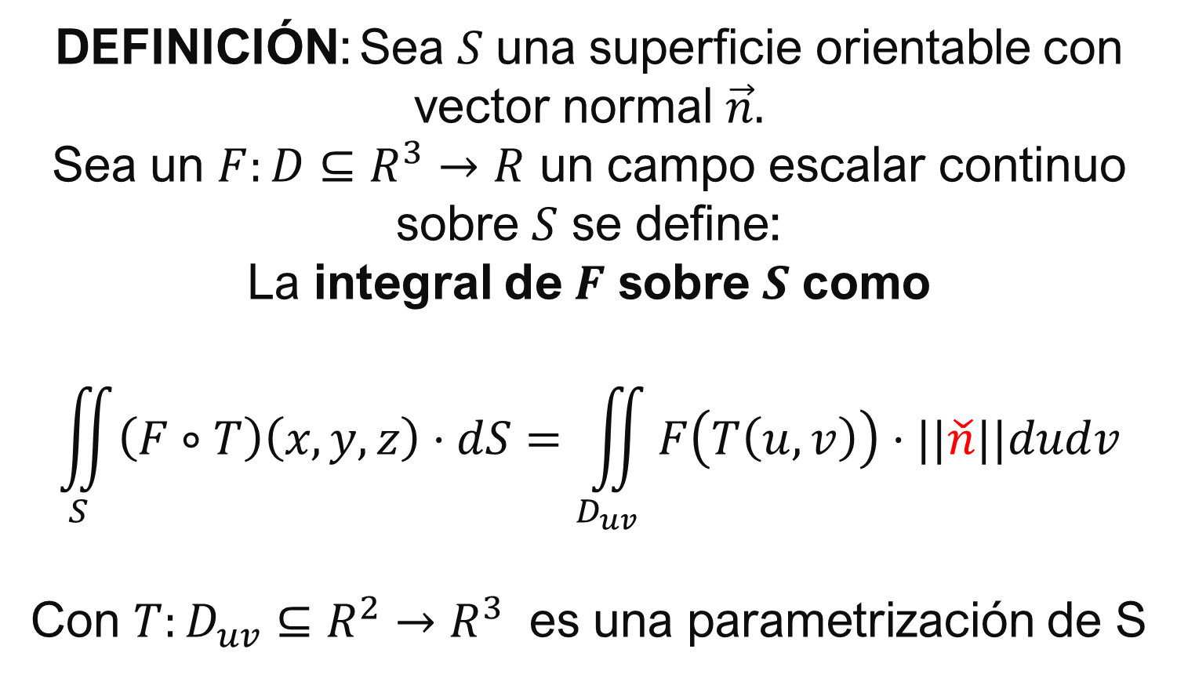
DEFINICIÓN: Sea $S$ una superficie orientable con vector normal $\vec{n}.$
Sea un $F:D⊆R^{3}→R$ un campo escalar continuo sobre $S$ se define:
La integral de $F$ sobre $S$ como
$$\iint_{S}^{ }{\left(F∘T\right)\left(x,y,z\right)⋅dS=\iint_{D_{uv} }^{ }{F\left(T\left(u,v\right)\right)⋅||\check{n}||dudv}}$$
Con $T:D_{uv}⊆R^{2}→R^{3}$ es una parametrización de S
Sugerencias o dudas: lfages@uade.edu.ar

Slide 3
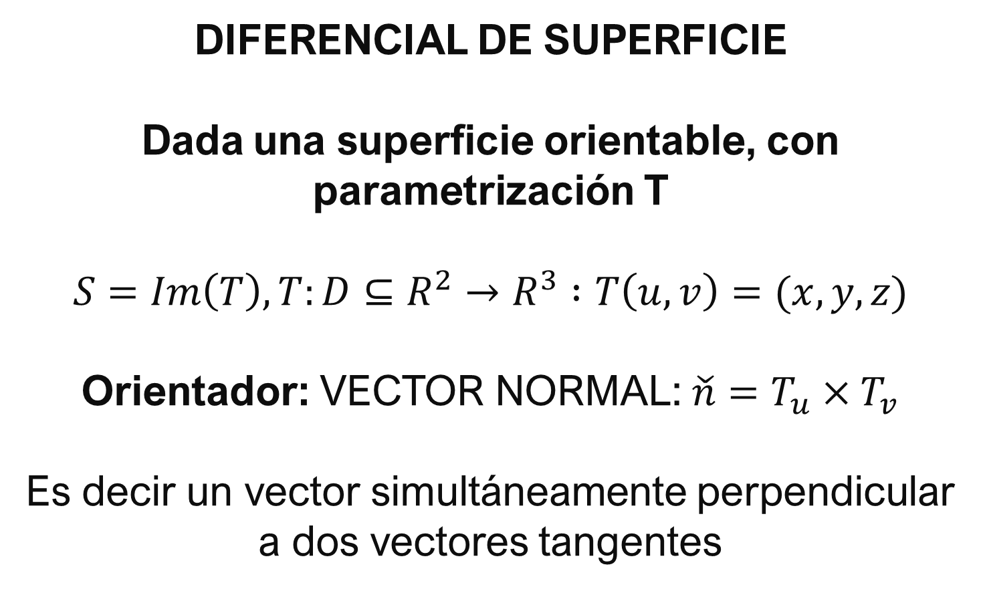
DIFERENCIAL DE SUPERFICIE
Dada una superficie orientable, con parametrización T
$$S=Im\left(T\right), T:{D⊆R}^{2}→R^{3} :T\left(u,v\right)=(x,y,z)$$
Orientador: VECTOR NORMAL: $\check{n}=T_{u}×T_{v}$
Es decir un vector simultáneamente perpendicular a dos vectores tangentes
Sugerencias o dudas: lfages@uade.edu.ar

Slide 4
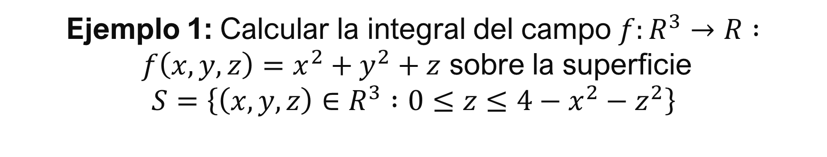
Ejemplo 1: Calcular la integral del campo $f:R^{3}→R : f\left(x,y,z\right)=x^{2}+y^{2}+z$ sobre la superficie
$$S=\left\{\left(x,y,z\right)∈R^{3} :0≤z≤4−x^{2}−z^{2}\right\}$$
Sugerencias o dudas: lfages@uade.edu.ar

Slide 5
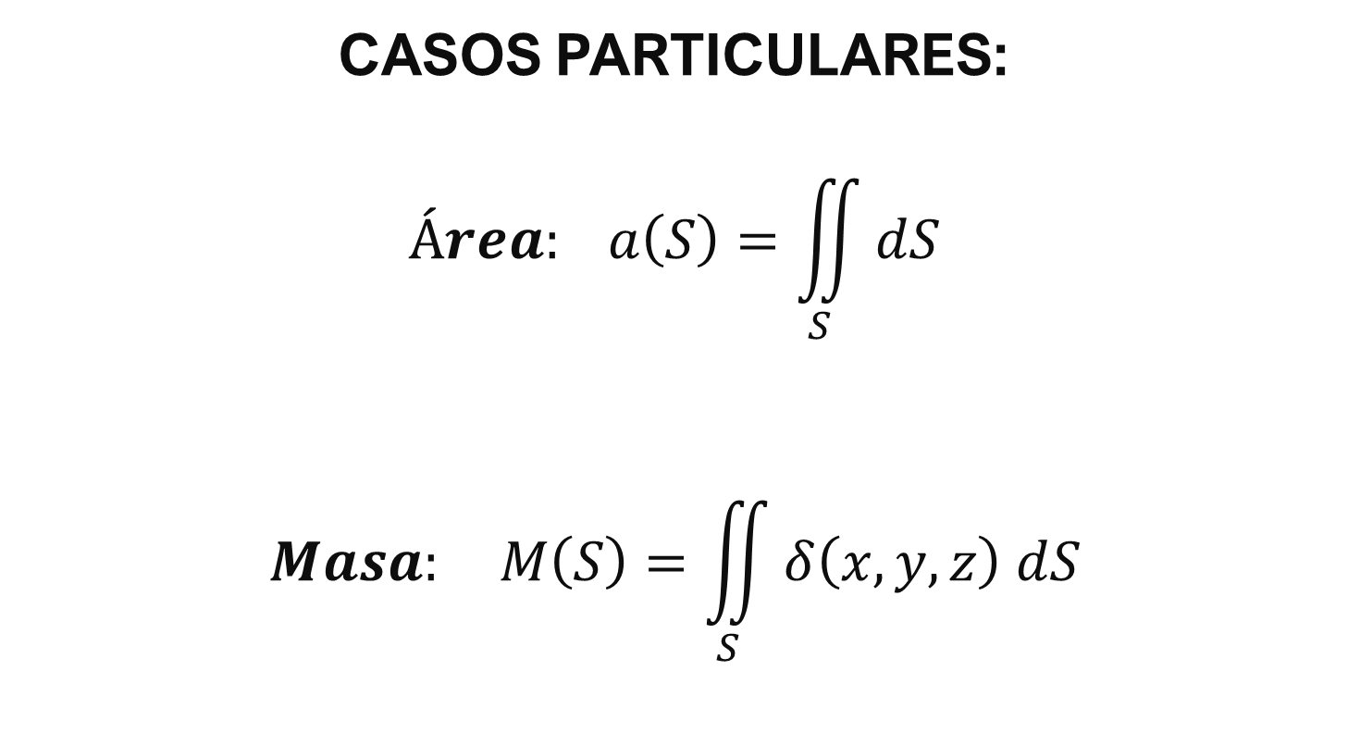
CASOS PARTICULARES:
$$Área: a\left(S\right)=\iint_{S}^{ }{dS}$$
$$Masa: M\left(S\right)=\iint_{S}^{ }{δ\left(x,y,z\right) dS}$$
Sugerencias o dudas: lfages@uade.edu.ar

Slide 6
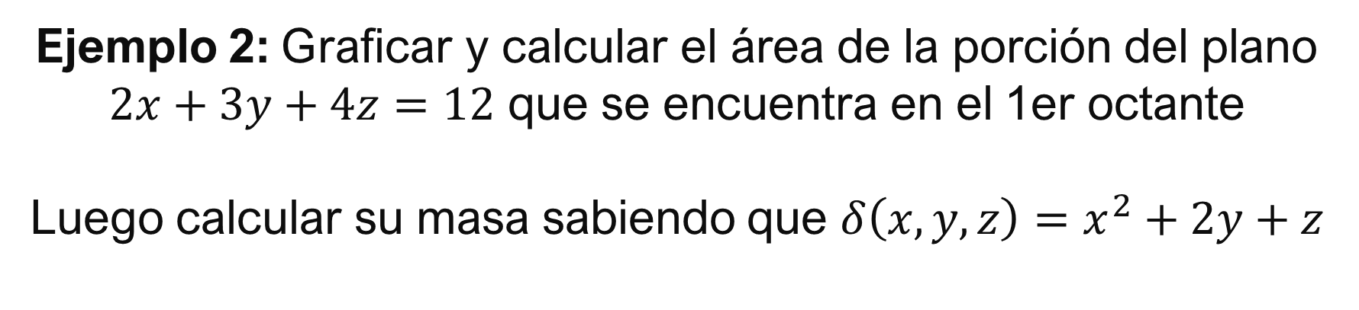
Ejemplo 2: Graficar y calcular el área de la porción del plano $2x+3y+4z=12$ que se encuentra en el 1er octante
Luego calcular su masa sabiendo que $δ\left(x,y,z\right)=x^{2}+2y+z$
Sugerencias o dudas: lfages@uade.edu.ar

Slide 7
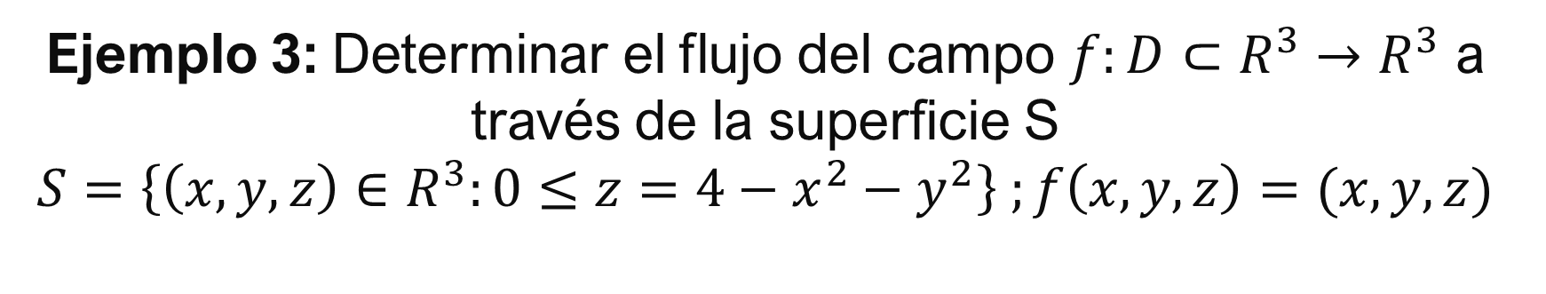
Ejemplo 3: Determinar el flujo del campo $f:D⊂R^{3}→R^{3}$ a través de la superficie S
$$S=\left\{\left(x,y,z\right)∈R^{3}:0≤z=4−x^{2}−y^{2}\right\} ;f\left(x,y,z\right)=(x,y,z)$$
Sugerencias o dudas: lfages@uade.edu.ar

Slide 8
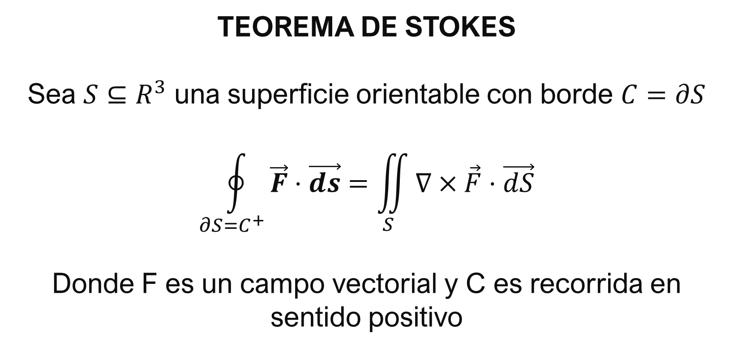
TEOREMA DE STOKES
Sea $S⊆R^{3}$ una superficie orientable con borde $C=∂S$
$$\oint_{∂S=C^{+}}^{ }{\vec{F}⋅\vec{ds}}=\iint_{S}^{ }{∇×\vec{F}⋅\vec{dS}}$$
Donde F es un campo vectorial y C es recorrida en sentido positivo
Sugerencias o dudas: lfages@uade.edu.ar

Slide 9
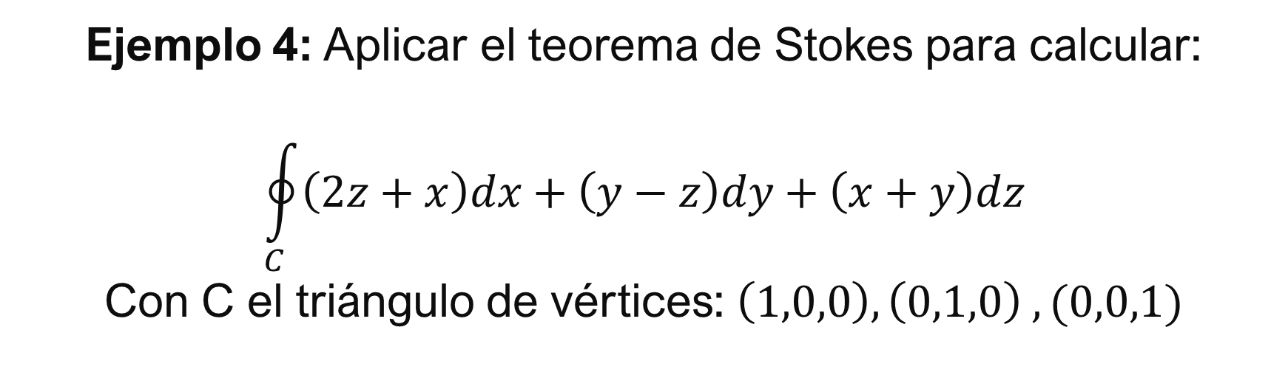
Ejemplo 4: Aplicar el teorema de Stokes para calcular:
$$\oint_{C}^{ }{\left(2z+x\right)dx+\left(y−z\right)dy+\left(x+y\right)dz}$$
Con C el triángulo de vértices: $\left(1,0,0\right), \left(0,1,0\right) , (0,0,1)$
Sugerencias o dudas: lfages@uade.edu.ar

Slide 10
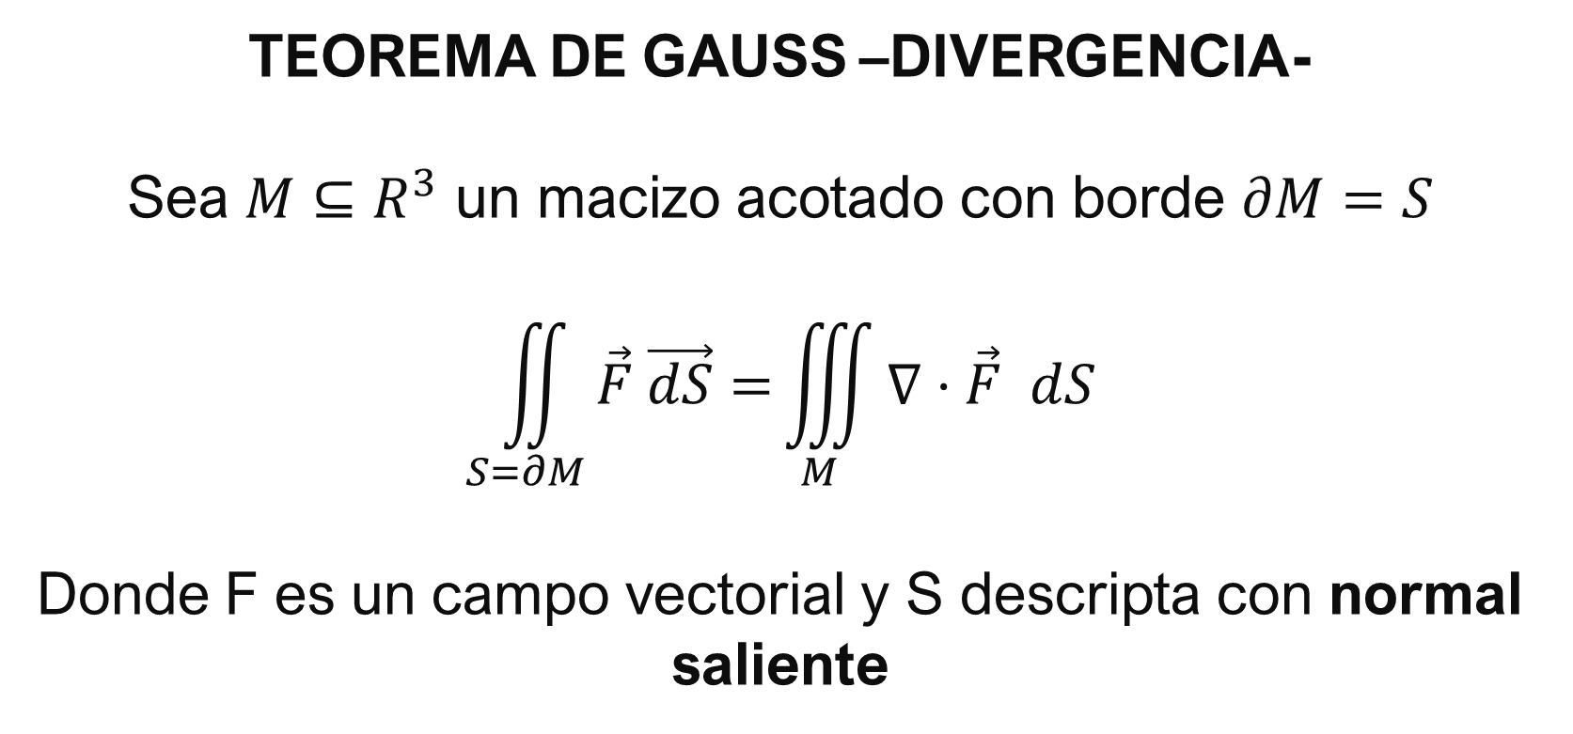
TEOREMA DE GAUSS –DIVERGENCIA-
Sea $M⊆R^{3}$ un macizo acotado con borde $∂M=S$
$$\iint_{S=∂M}^{ }{\vec{F} \vec{dS}=}\iiint_{M}^{ }{∇⋅\vec{F} dS}$$
Donde F es un campo vectorial y S descripta con normal saliente
Sugerencias o dudas: lfages@uade.edu.ar

Slide 11
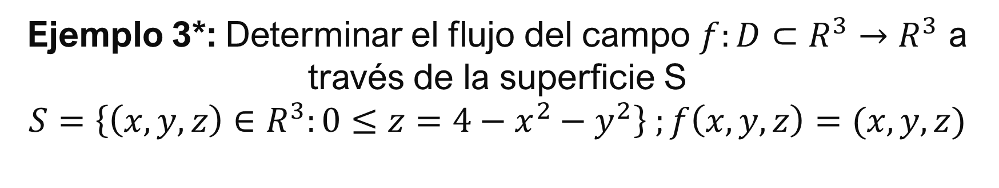
Ejemplo 3*: Determinar el flujo del campo $f:D⊂R^{3}→R^{3}$ a través de la superficie S
$$S=\left\{\left(x,y,z\right)∈R^{3}:0≤z=4−x^{2}−y^{2}\right\} ;f\left(x,y,z\right)=(x,y,z)$$
Sugerencias o dudas: lfages@uade.edu.ar

